Slide 1
Кластеризация дневников по векам

Slide 2
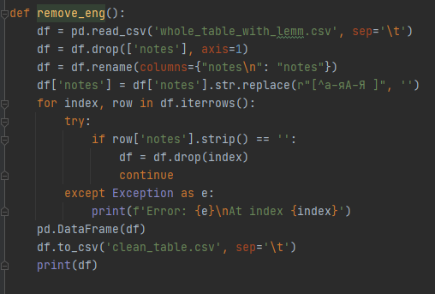
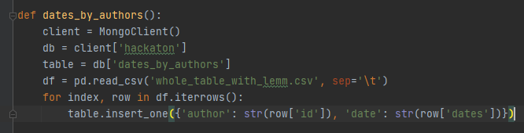
01. Приводим дела в порядок..
- dates by authors() - cмотрим даты и количество записей на каждую из них
- remove_eng() – удаляем записи на английском языке (нам нужен одноязычный датафрейм)

Slide 3
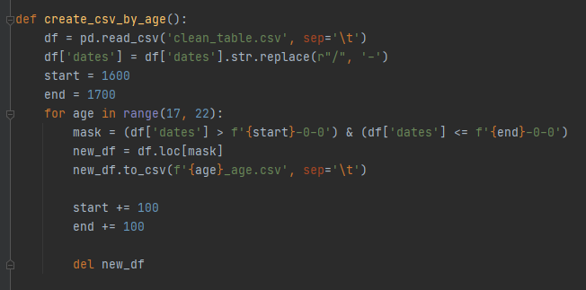
02. Бьем базу!
Разбиваем теперь уже чистый .csv на отдельные, классифицированные по векам

Slide 4
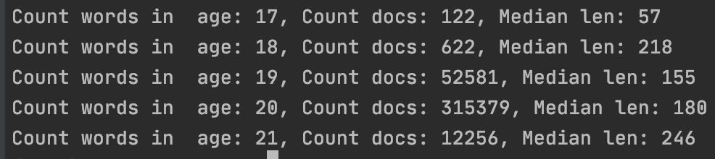
03. Считаем слова
Считаем общее количество слов, записей и среднюю длину предложения

Slide 5
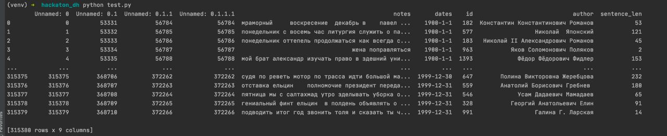
04. Обновляем .csv
Создаем новые .csv с колонкой под длину предложения

Slide 6
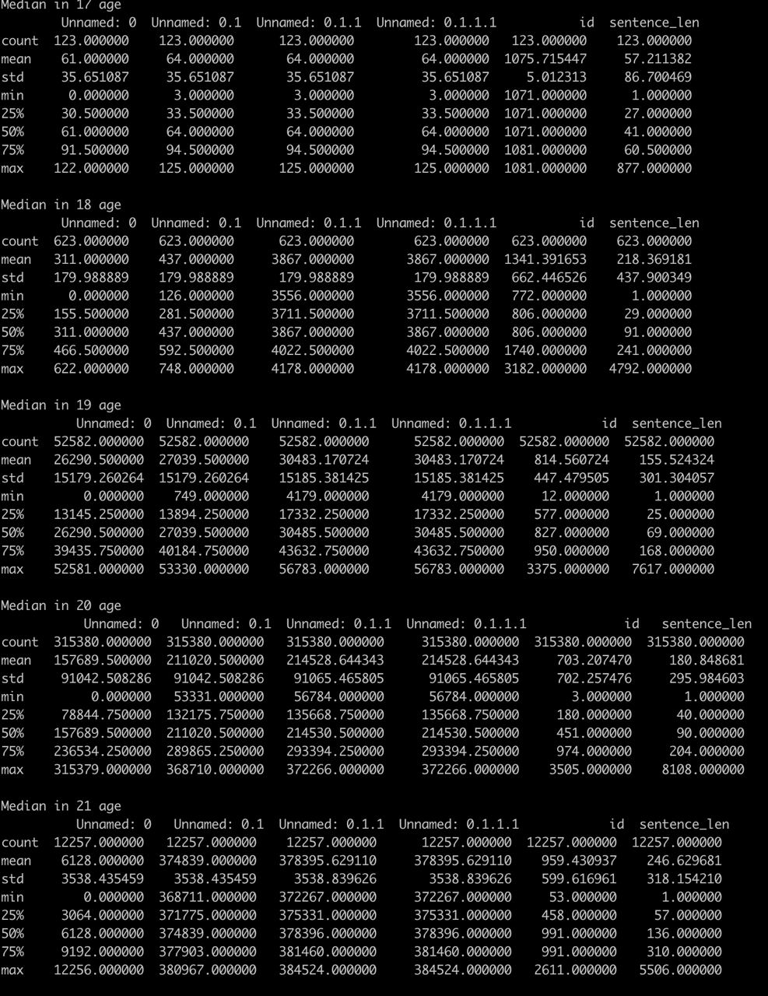
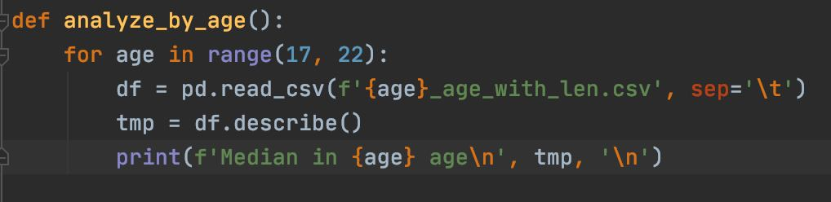
05. Анализ
Смотрим среднее значение, расхождение, количество слов

Slide 7
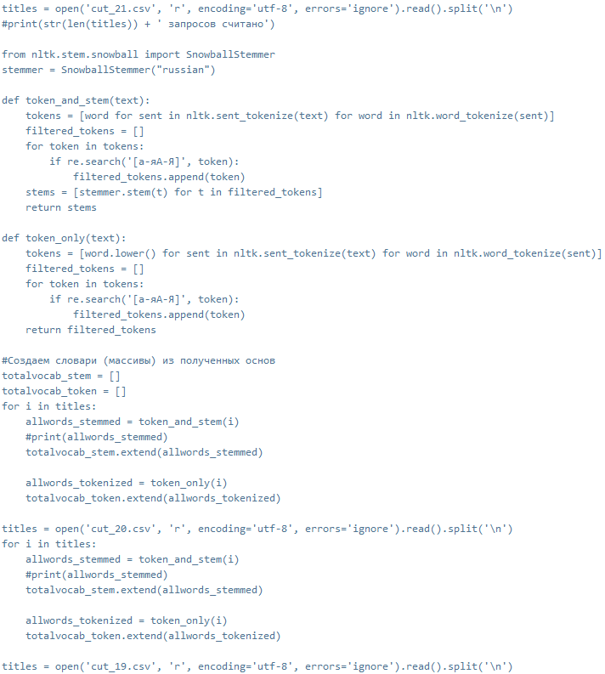
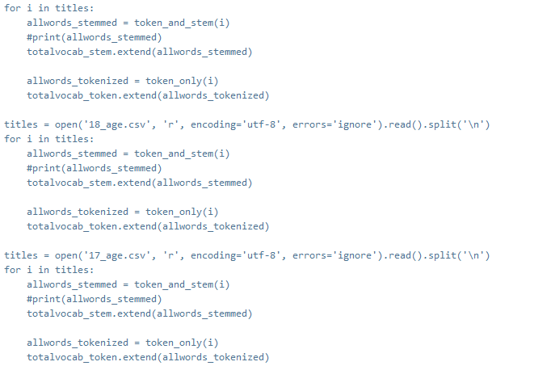
06. Кластеризация дневников по векам

Slide 8
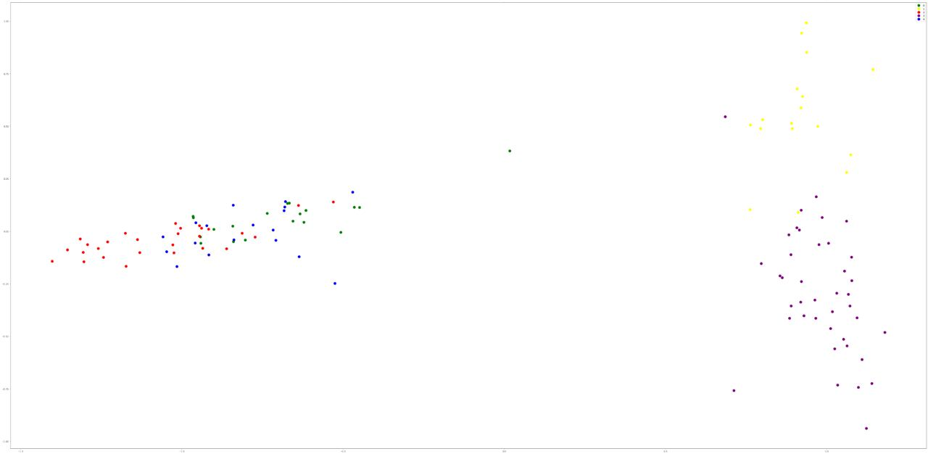
Приложение 1

Slide 9
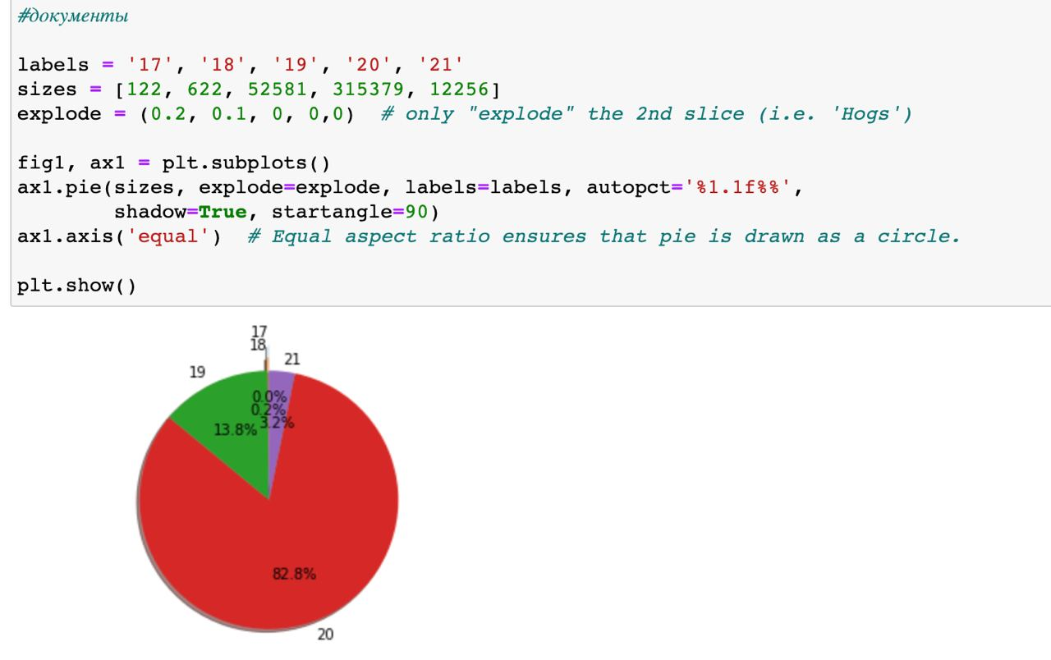
Приложение 2
Приложение 2

Slide 10
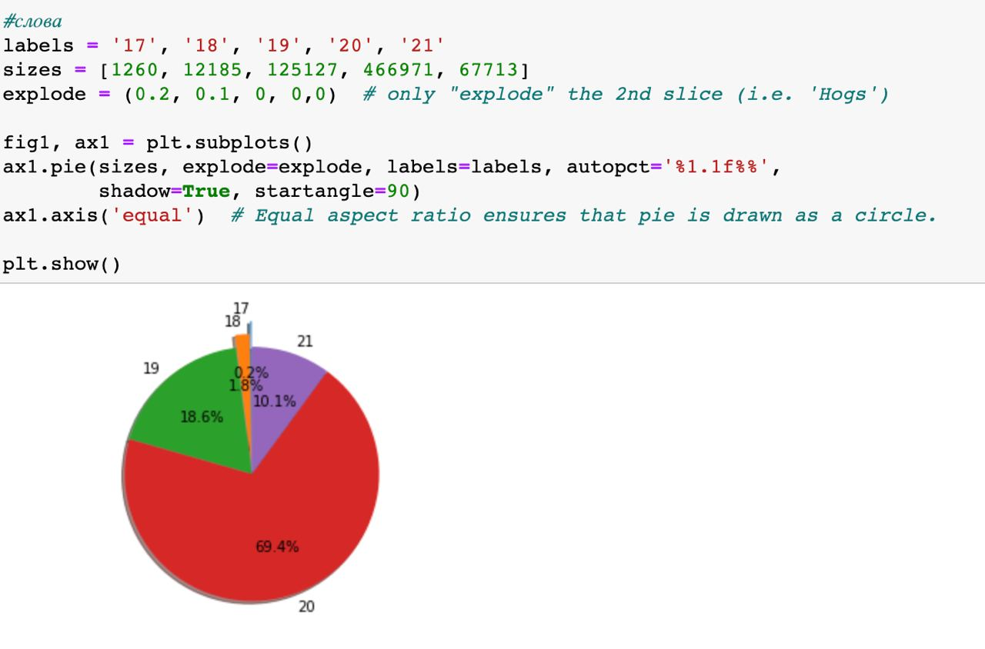
Приложение 3

Slide 11
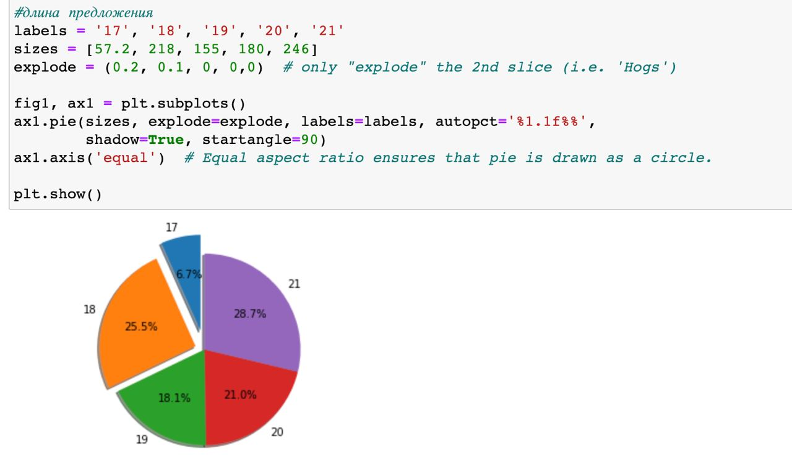
Приложение 4

